Slide 1
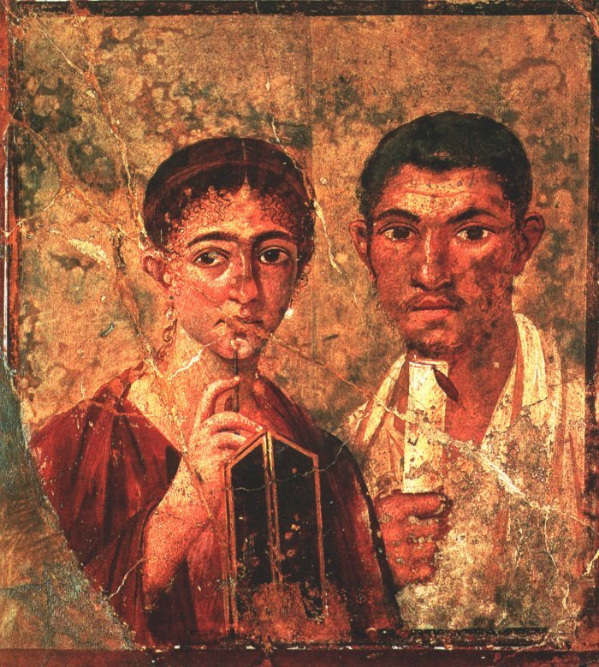
La crisi coniugale nell’antica Roma
Francesca Rossi
Università degli Studi di Firenze

Slide 2
Cic., de off. 1.17.54
[...] prima societas in ipso coniugio est, proxima in liberis [...] id autem est principium urbis et quasi seminarium rei publicae.
[...] la prima forma di società risiede nell’unione coniugale, la seconda nel legame con i figli … e ciò è il fondamento della città, il vivaio dello Stato.

Slide 3
Paul. 35 ad ed. D. 24.2.1
Dirimitur matrimonium divortio morte captivitate vel alia contingente servitute utrius eorum.
Il matrimonio si scioglie per effetto del divorzio, della morte, della prigionia di guerra o per la schiavitù in cui l’uno o l’altro (coniuge) cada per altro motivo.

Slide 4
Gai. 11 ad ed prov. D. 24.2.2 pr.
Divortium autem vel a diversitate mentium dictum est vel quia in diversas partes eunt, qui distrahunt matrimonium.
Il divorzio, poi, è definito così o dalla divergenza dei modi di pensare, o perché quanti sciolgono il matrimonio vanno in direzioni diverse.
Paul. 35 ad ed. D. 50.16.191
[...] divortium ex eo dictum est, quod in diversas partes eunt qui discedunt.
[...] il divorzio è detto tale dalla circostanza per cui coloro che divorziano vanno in direzioni diverse.

Slide 5
Gai. 11 ad ed prov. D. 24.2.2.1
In repudiis autem, id est renuntiatione comprobata sunt haec verba: «tuas res tibi habeto», item haec: «tuas res tibi agito».
Nei ripudi, poi, cioè nella dichiarazione di essi, è riconosciuto l’uso di queste parole: «Prenditi le tue cose» e, parimenti, di queste: «Porta via le tue cose».

Slide 6
Val. Max., Fact. et dict. mem. 2.1.4
Repudium inter uxorem et virum a condita urbe [...] nullum intercessit. Primus autem Spurius Carvilius uxorem sterilitatis causa dimisit. [...]
Dall’anno della fondazione della città [...] non vi fu nessun ripudio fra marito e moglie. Infatti, per primo Spurio Carvilio divorziò dalla moglie a causa della sterilità. [...]

Slide 7
FIRA 1.8 (Plut., Rom. 22)
Constituit quoque leges quasdam, inter quas illa dura est, quae uxori non permittit divertere a marito, at marito permittit uxorem repudiare propter veneficium circa prolem vel subiectionem clavium vel adulterium commissum; si vero aliter quis a se dimitteret uxorem, bonorum eius partem uxoris fieri, partem Cereri sacram esse iussit. [...]
[Romolo] emanò anche alcune leggi, tra le quali ce n’è una [particolarmente] severa, la quale non permette alla moglie di divorziare dal marito, ma permette al marito di ripudiare la moglie a causa di avvelenamento della prole oppure di sottrazione delle chiavi oppure per aver commesso adulterio; tuttavia, se qualcuno avrà allontanato da sé la moglie per altri motivi, [Romolo] ordinò che una parte dei beni di lui diventasse della moglie e l’altra parte fosse consacrata a Cerere.

Slide 8
Gell., Noct. Att. 17.21.44
Anno deinde post Romam conditam quingentesimo undevicesimo Spurius Carvilius Ruga primus Romae de amicorum sententia divortium cum uxore fecit, quod sterila esset iurassetque apud censores uxorem se liberum quaerundorum causa habere [...]
Nell’anno 519 dalla fondazione di Roma Spurio Carvilio Ruga per primo a Roma divorziò dalla moglie, sentito il parere degli amici, poiché lei era sterile e lui aveva giurato davanti ai censori che si sposava per avere figli [...]

Slide 9
Tit. Ulp. 6.6
Divortio facto, si quidem sui iuris sit mulier, ipsa habet actionem, id est dotis repetitionem; quodsi in potestate patris sit, pater adiuncta filiae persona habet actionem rei uxoriae [...]
Intervenuto il divorzio, se la moglie è sui iuris, lei stessa ha l’azione, cioè la ripetizione della dote; se invece è in potestà del padre, il padre insieme alla figlia ha l’azione per la restituzione dotale.

Slide 10
Tit. Ulp. 6.9
Retentiones ex dote fiunt aut propter liberos, aut propter mores, aut propter inpensas, aut propter res donatas, aut propter res amotas.
Le trattenute dotali sono o per i figli, o per i comportamenti, o per le spese, o per le cose donate, o per le cose sottratte.

Slide 11
Tit. Ulp. 6.12
Morum nomine graviorum quidem sexta retinetur, leviorum autem octava. Graviores mores sunt adulterium tantum; leviores omnes reliqui.
A causa dei comportamenti più gravi è trattenuto un sesto [della dote], per quelli più lievi invece un ottavo. I comportamenti più gravi sono soltanto l’adulterio; quelli più lievi tutti gli altri.

Slide 12
Tit. Ulp. 6.10
Propter liberos retentio fit, si culpa mulieris aut patris, cuius in potestate est, divortium factum sit; tunc enim singulorum liberorum nomine sextae retinentur ex dote; non plures tamen quam tres. [...]
È prevista una trattenuta per i figli, se il divorzio sia avvenuto per colpa della donna o del padre di cui è in potestà; in questo caso, infatti, sia trattenuto un sesto della dote per ogni figlio; tuttavia, non più di tre [figli].

Slide 13
Sen., De ben. 3.16.2
Numquid iam ulla repudio erubescit, postquam inlustres quaedam ac nobiles feminae non consulum numero sed maritorum annos suos conputant et exeunt matrimonii causa, nubunt repudii? Tamdiu istuc timebatur, quamdiu rarum erat; quia nulla sine divortio acta sunt, quod saepe audiebant, facere didicerunt. Forse ormai qualcuna si vergogna più per un ripudio (ricevuto), dopo che alcune illustri e nobili donne fanno il calcolo della loro età non in base al numero dei consoli, ma a quello dei mariti e lasciano la casa per sposarsi, e si sposano per divorziare? Un simile comportamento era temuto fin quando accadeva di rado; (ma) poiché non c’è cronaca giornaliera senza notizia di un divorzio, hanno imparato a fare ciò di cui spesso sentivano parlare.

Slide 14
Iuv., Sat. 6.229
Sic crescit numerus, sic fiunt octo mariti quinque per autumnos, titulo res digna sepulcri. Cosí cresce il numero dei mariti, ben otto in soli cinque autunni: impresa degna d’epitaffio.

Slide 15
Mart., Epigr. 6.7
Iulia lex populis ex quo, Faustine, renata est atque intrare domos iussa Pudicitia est, aut minus aut certe non plus tricesima lux est, et nubit decimo iam Telesilla viro. Quae nubit totiens, non nubit: adultera lege est. Offendor moecha simpliciore minus.
Da quando, Faustino, la legge Giulia è tornata in vigore, da quando il pudore ha avuto l’ordine di entrare nelle case, sono passati meno (certo non di più) di trenta giorni, e già Telesilla sposa il suo decimo marito. Non si sposa una che si sposa tutte queste volte: è un’adultera legale. Mi offende di meno un’adultera normale.

Slide 16
Paul. 2 de adult. D. 24.2.9
Nullum divortium ratum est nisi septem civibus Romanis puberibus adhibitis praeter libertum eius qui divortium faciet.
Nessun divorzio è valido se non alla presenza di sette cittadini romani puberi, oltre al liberto di colui che intendeva divorziare.

Slide 17
C. Th. 3.16.1
Placet mulieri non licere propter suas pravas cupiditates marito repudium mittere exquisita causa, velut ebrioso aut aleatori aut mulierculario, nec vero maritis per quascumque occasiones uxores suas dimittere, sed in repudio mittendo a femina haec sola crimina inquiri, si homicidam vel medicamentarium vel sepulchrorum dissolutorem maritum suum esse probaverit, ut ita demum laudata omnem suam dotem recipiat. Nam si praeter haec tria crimina repudium marito miserit, oportet eam usque ad acuculam capitis in domo mariti deponere et pro tam magna sui confidentia in insulam deportari. In masculis etiam, si repudium mittant, haec tria crimina inquiri conveniet, si moecham vel medicamentariam vel conciliatricem repudiare voluerint. Nam si ab his criminibus liberam eiecerit, omnem dotem restituere debet et aliam non ducere. Quod si fecerit, priori coniugi facultas dabitur domum eius invadere et omnem dotem posterioris uxoris ad semet ipsam transferre pro iniuria sibi inlata.

Slide 18
Nov. 117.13
Quia vero et ex consensu aliqui usque ad praesens alterna matrimonia solvebant, hoc de cetero fieri nullo sinimus modo, nisi forte quidam castitatis concupiscentia hoc fecerint. [...] Aliter enim separationem matrimoniorum fieri ex consensu nulla ratione permittimus.
Poiché in passato alcuni avevano sciolto i matrimoni anche in maniera consensuale, d’ora in poi non permettiamo che ciò accada in alcun modo, a meno che non si faccia per il desiderio di castità. [...] Altrimenti non permettiamo che la separazione dei matrimoni avvenga per mutuo consenso.

Slide 19
Nov. Iustini 140.1-2
Haec igitur cum a temporibus nostris alinea esse iudicaremus, ad praesentem sacram legem animum attendimus, per quam sancimus, ut secundum pristinum ius matrimoniorum solutiones ex consensu fieri liceat, neu amplius poenae valeant constitutione patris nostri de iis qui ex consensu matrimonia sovunt statutae. Nam si mutua affectio matrimonia contrahit, merito eadem contraria sententia ex consensu solvit, repudiis missis quae eam declarent. Manifestum autem est reliqua omnia, quaecumque legibus ac potissimum divinis patris nostri constitutionibus de nuptiis et liberis et causis, ex quibus matrimonium solvere permissum est, vel etiam ubi sine causa nec tamen ex communi sententia, quemadmodum praesens nostra sanctio constituit, hoc faciunt, et de poenis in illos satutis praecepta sunt, per praesentem quoque legem nostram valitura esse et per omnia propriam vim habitura.

